Slide 1
Алгоритм проведения электронных способов закупок на площадке РТС-тендер
2018

Slide 2
Основные Этапы аукциона
ПРИЕМ ЗАЯВОК
РАССМОТРЕНИЕ ПЕРВЫХ ЧАСТЕЙ ЗАЯВОК
ТОРГИ
РАССМОТРЕНИЕ ВТОРЫХ ЧАСТЕЙ ЗАЯВОК
ЗАКЛЮЧЕНИЕ КОНТРАКТА
Срок приема заявок должен быть:
- НМЦК > 3 млн руб., не менее 15-ти дней до даты окончания срока подачи заявок;
- НМЦК не превышает 3 млн руб., не менее 7-ми дней до даты окончания срока подачи заявок.
Заказчик может внести изменение в АД, отменить определение поставщика.
Участник закупки может подать/отозвать заявку, подать запрос на разъяснение АД.
Заказчик обязан ответить на запрос в течение 2-х дней, если он поступил не позднее, чем за 3 дня до ДОПЗ.
Срок рассмотрения первых частей заявок:
- НМЦК > 3 млн руб., не более 7-ми дней с даты окончания срока подачи заявок;
- НМЦК не превышает 3 млн руб., не более 1-го рабочего дня с даты окончания срока подачи заявок.
ЭА проводится в рабочий день, следующий после истечения
2-х дней с даты окончания срока рассмотрения первых частей заявок.
Время начала проведения аукциона устанавливается оператором площадки.
Общий срок рассмотрения не более 3-х рабочих дней с даты размещения на ЭП протокола проведения аукциона.
Протокол размещается на ЭП и в ЕИС не позднее рабочего дня следующего за датой подписания протокола.
Контракт может быть заключен не ранее 10-ти дней с даты размещения протокола подведения итогов.

Slide 3
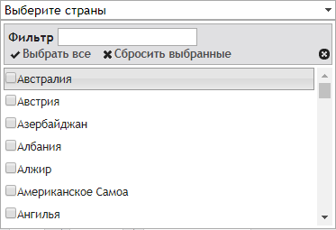
Форма заявки (АУКЦИОН) 1/2

Slide 4
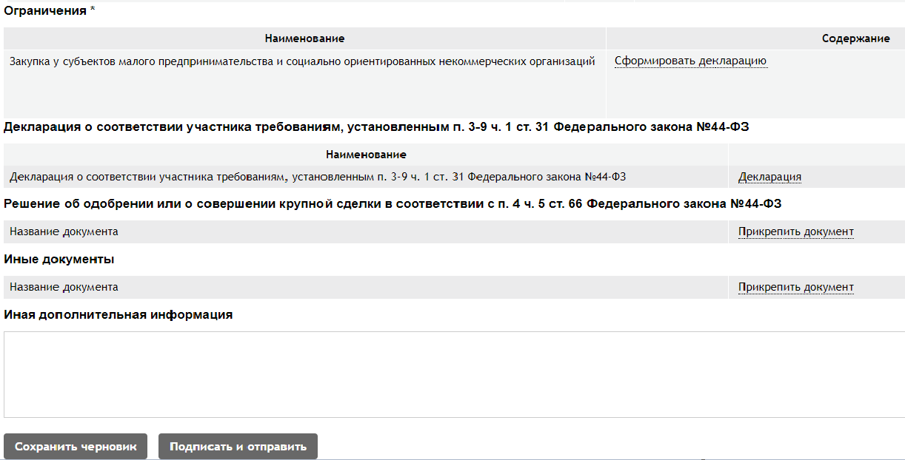
Форма заявки (АУКЦИОН) 2/2

Slide 5
Основные Этапы конкурса
ПРИЕМ ЗАЯВОК
РАССМОТРЕНИЕ И ОЦЕНКА ПЕРВЫХ ЧАСТЕЙ ЗАЯВОК
ПОДАЧА ОКОНЧАТЕЛЬНЫХ ПРЕДЛОЖЕНИЙ
РАССМОТРЕНИЕ И ОЦЕНКА ВТОРЫХ ЧАСТЕЙ ЗАЯВОК
ЗАКЛЮЧЕНИЕ КОНТРАКТА
ПОДВЕДЕНИЕ
ИТОГОВ
Срок приема заявок не менее 15-ти рабочих дней до даты окончания срока подачи заявок
Заказчик может внести изменение в КД, отменить определение поставщика.
Поставщик может подать/отозвать заявку, подать запрос на разъяснение КД.
Заказчик обязан ответить на запрос в течение 2-х рабочих дней, если он поступил не позднее, чем за 5 дней до ДОПЗ.
Срок рассмотрения первых частей заявок:
- НМЦК > 1 млн руб., не более 5-ти рабочих дней с даты окончания срока подачи заявок;
- НМЦК не превышает 1 млн руб., не более 1-го рабочего дня с даты окончания срока подачи заявок;
- для закупок в сфере науки, культуры или искусства – не более 10-ти рабочих дней.
Процедура подачи окончательных предложений о цене контракта проводится в рабочий день, следующий после истечения 1-го рабочего дня с даты окончания срока рассмотрения и оценки первых частей заявок.
Продолжительность – 3 часа.
Время определяет оператор
Срок рассмотрения вторых частей заявок:
- НМЦК > 1 млн руб., не более 3-х рабочих дней с даты направления заказчику вторых частей заявок;
- НМЦК не превышает 1 млн руб., не более 1-го рабочего дня с даты направления заказчику вторых частей заявок;
- для закупок в сфере науки, культуры или искусства – не более 5-ти рабочих дней.
Не позднее следующего рабочего дня после направления площадкой протокола окончательных ценовых предложений
Контракт может быть заключен не ранее 10-ти дней с даты размещения протокола подведения итогов.

Slide 6
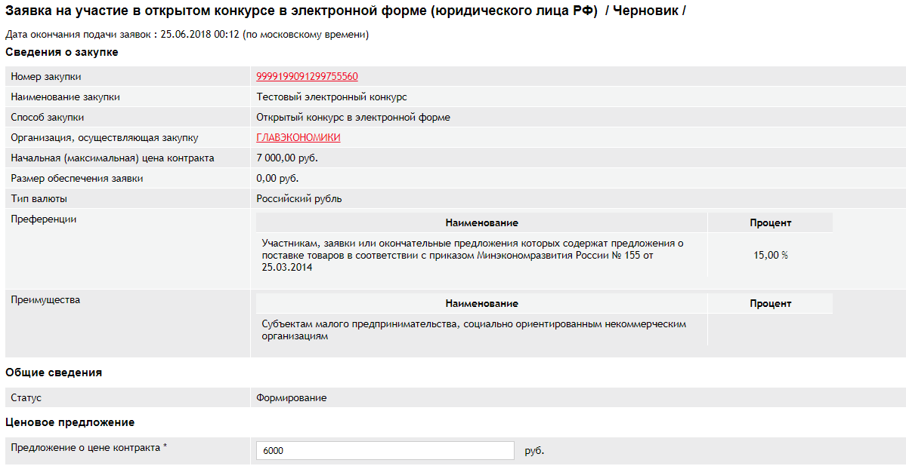
Форма заявки (КОНКУРС) 1/4

Slide 7
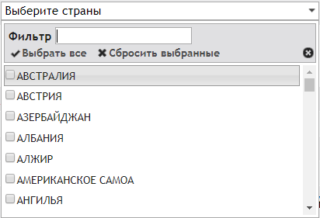
Форма заявки (КОНКУРС) 2/4

Slide 8
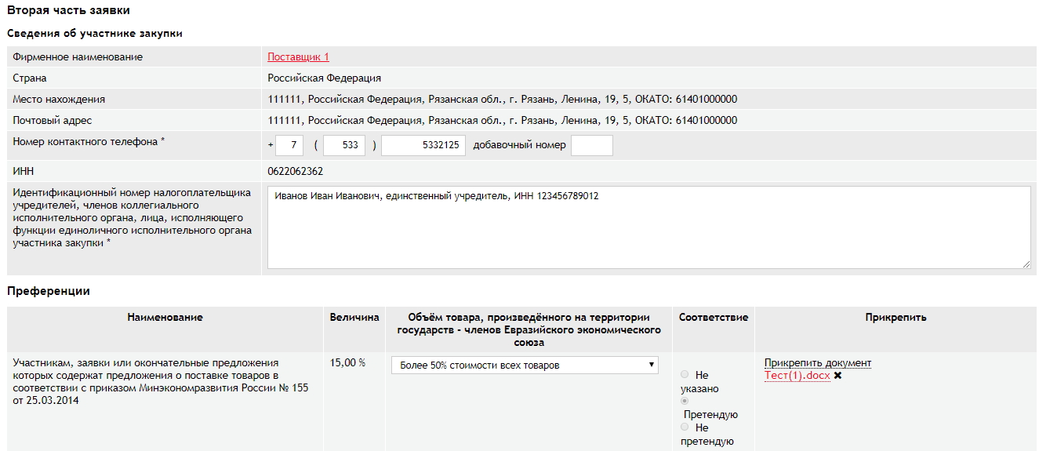
Форма заявки (КОНКУРС) 3/4

Slide 9
Форма заявки (КОНКУРС) 4/4

Slide 10
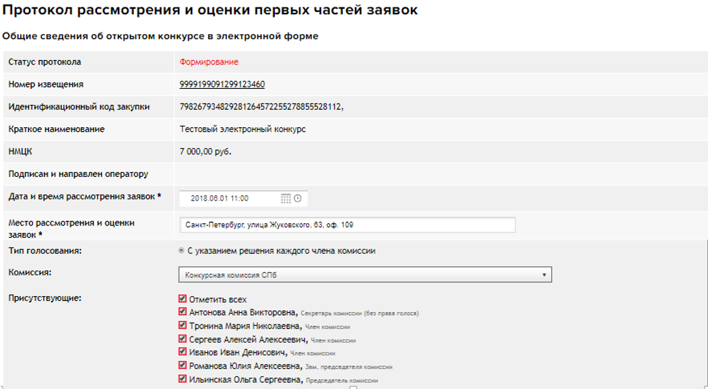
Рассмотрение и оценка первых частей заявок (конкурс) 1/2

Slide 11
Рассмотрение и оценка первых частей заявок (конкурс) 2/2

Slide 12
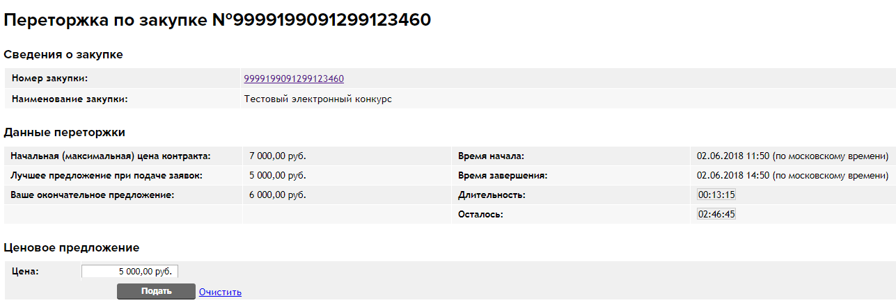
Подача окончательных предложений, конкурс (переторжка)

Slide 13
Рассмотрение и оценка вторых частей заявок (конкурс) 1/2

Slide 14
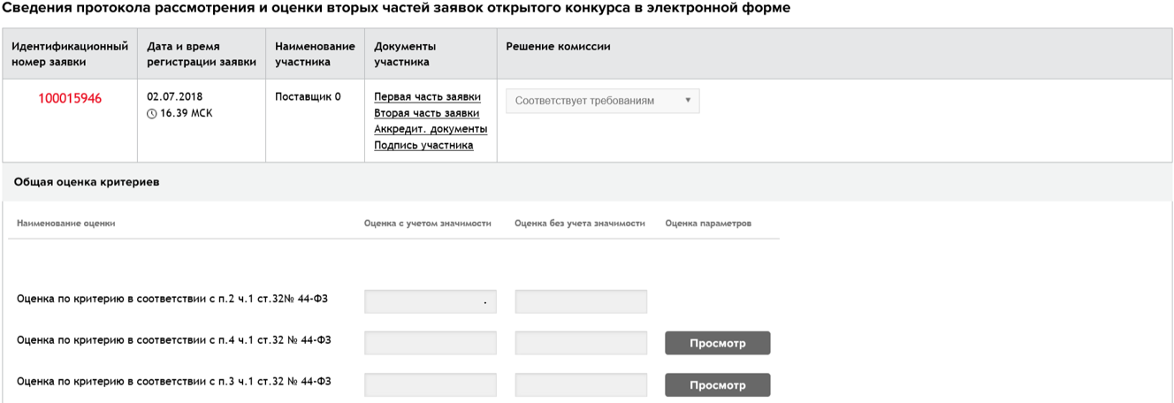
Рассмотрение и оценка вторых частей заявок (конкурс) 2/2

Slide 15
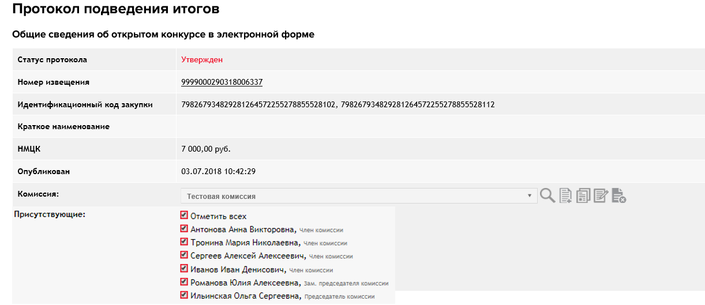
Подведение итогов (конкурс) 1/2

Slide 16
Подведение итогов (конкурс) 2/2

Slide 17
Основные Этапы запроса предложений
ПРИЕМ ЗАЯВОК
РАССМОТРЕНИЕ И ОЦЕНКА ЗАЯВОК
ПОДАЧА ОКОНЧАТЕЛЬНЫХ ПРЕДЛОЖЕНИЙ
ПОДВЕДЕНИЕ
ИТОГОВ
ЗАКЛЮЧЕНИЕ КОНТРАКТА
Срок приема заявок не менее 5-ти рабочих дней до даты проведения запроса.
Заказчик не может внести изменение в положения документации или отменить определение поставщика.
Поставщик может подать/отозвать заявку.
Подача запроса на разъяснение положений документаций не предусмотрена законодательством.
44-ФЗ не установлен срок рассмотрения заявок, он устанавливается Заказчиком самостоятельно.
По итогам рассмотрения заявок заказчик не позднее даты окончания рассмотрения заявок публикует выписку из протокола рассмотрения и оценки заявок.
Участники направляют окончательные предложения в течение 1-го рабочего дня с момента размещения выписки из протокола проведения запроса предложений.
Рассмотрение окончательных предложений происходит на следующий рабочий день после даты окончания срока для направления окончательных ЦП.
Результаты оформляются в протоколе подведения итогов.
Контракт может быть заключен не ранее 7-ти дней с даты размещения протокола подведения итогов.

Slide 18
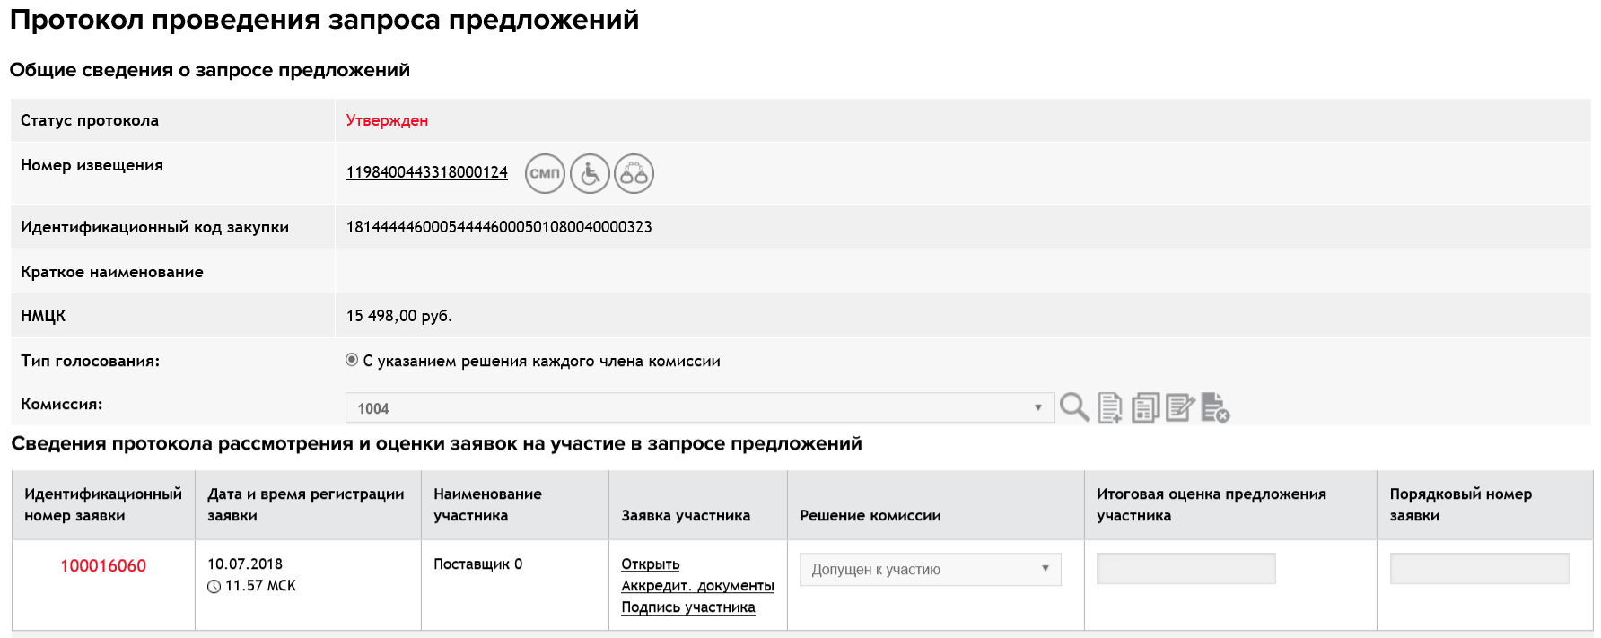
Рассмотрение и оценка заявок (запрос предложений) 1/2

Slide 19
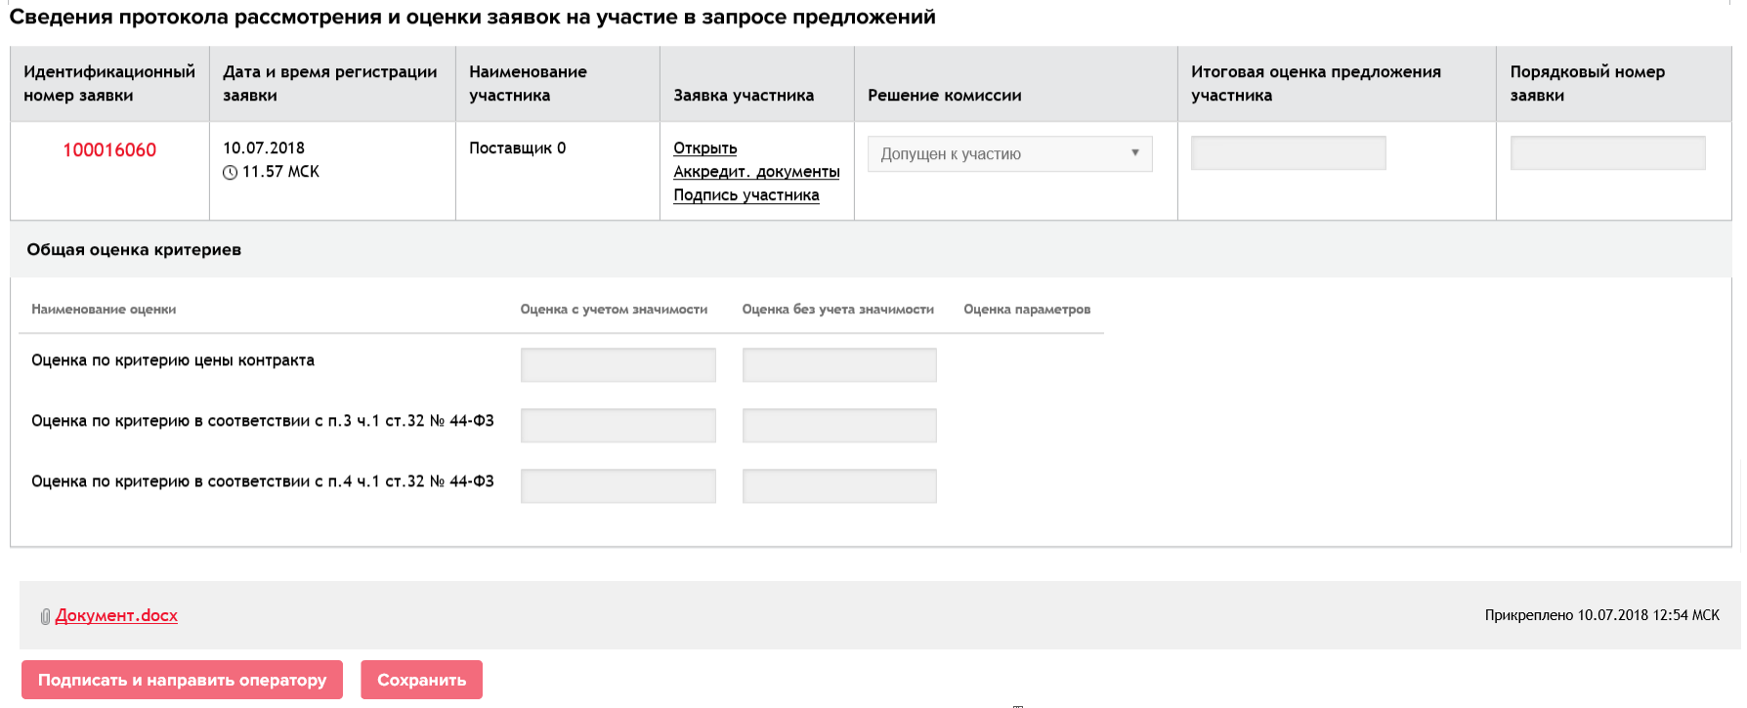
Рассмотрение и оценка заявок (запрос предложений) 2/2

Slide 20
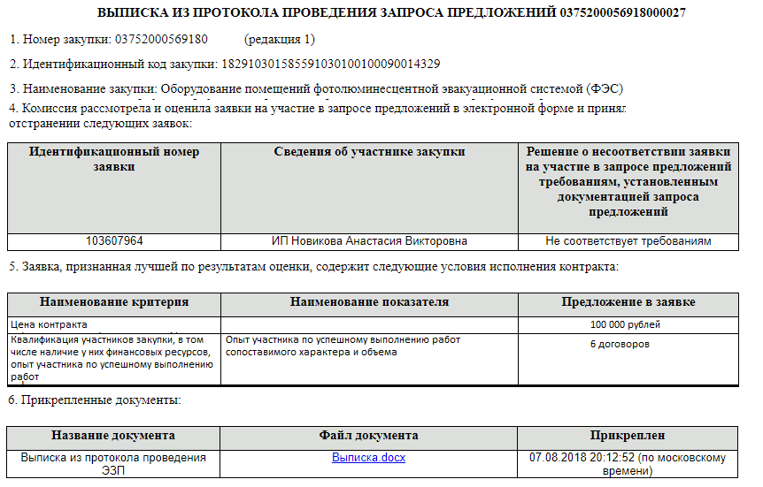
публикация выписки из протокола
2
1

Slide 21
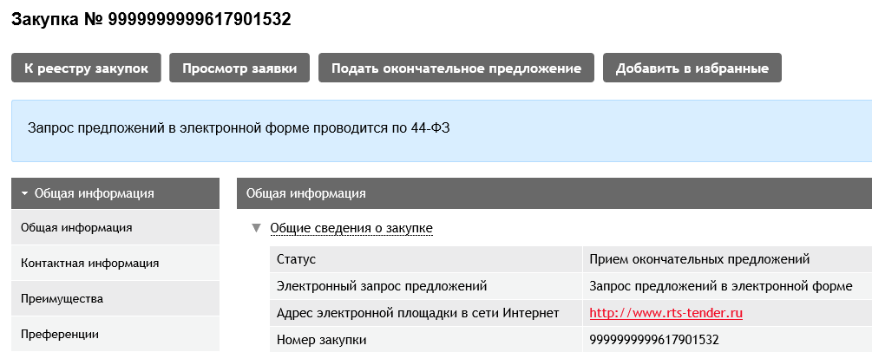
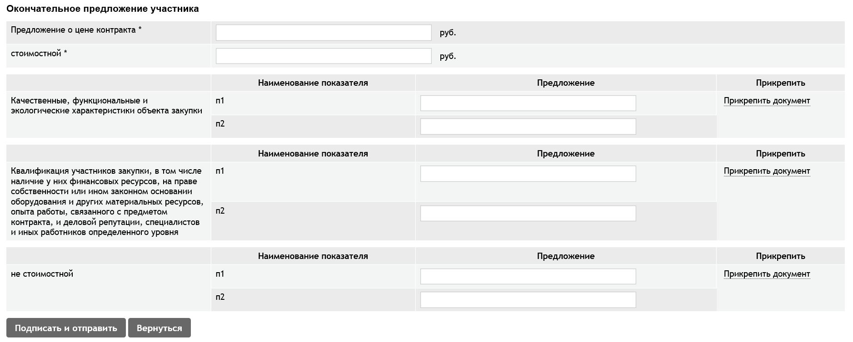
Подача окончательных предложений участником (запрос предложений)
1
2

Slide 22
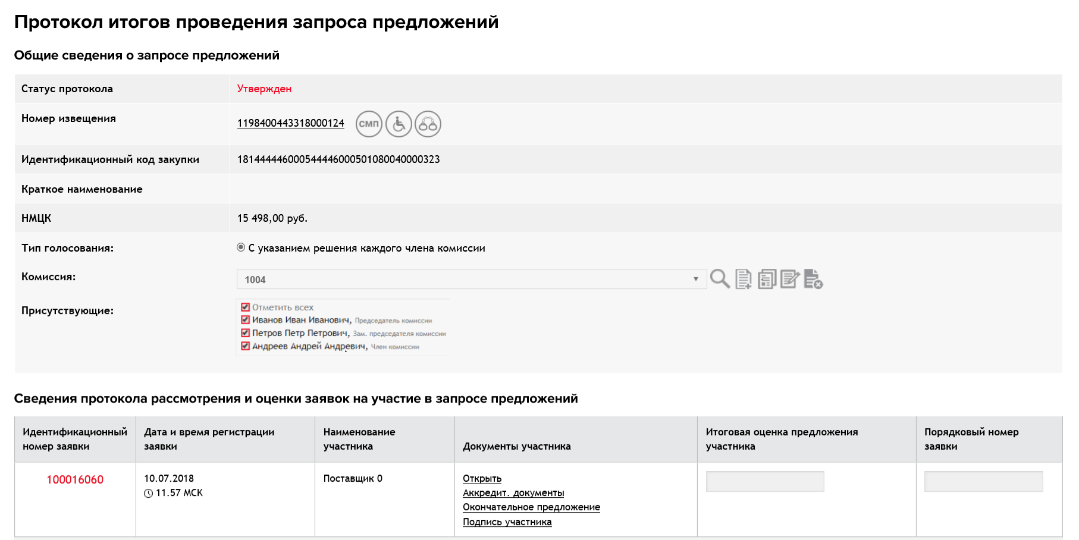
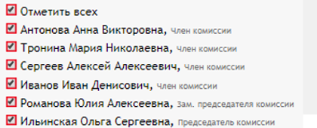
Подведение итогов (запрос предложений) 1/2

Slide 23
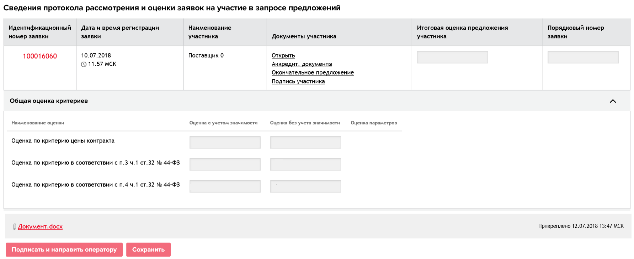
Подведение итогов (запрос предложений) 2/2

Slide 24
Основные Этапы Запроса котировок
ПРИЕМ ЗАЯВОК
РАССМОТРЕНИЕ И ОЦЕНКА ЗАЯВОК
ЗАКЛЮЧЕНИЕ КОНТРАКТА
Срок приема заявок не менее 5-ти рабочих дней до даты окончания срока подачи заявок
Заказчик может внести изменение в документацию, отменить определение поставщика.
Поставщик может подать/отозвать заявку.
Подача запроса на разъяснение положений документаций не предусмотрена законодательством.
Срок рассмотрения заявок в течение 1-го рабочего дня с даты окончания срока подачи заявок.
Протокол рассмотрения заявок, подписывается комиссией Заказчика и направляется оператору в тот же день
Размещение протокола рассмотрения и оценки заявок осуществляется оператором в течение часа с момента получения протокола рассмотрения заявок.
Контракт может быть заключен не ранее 7-ми дней с даты размещения протокола рассмотрения и оценки заявок.

Slide 25
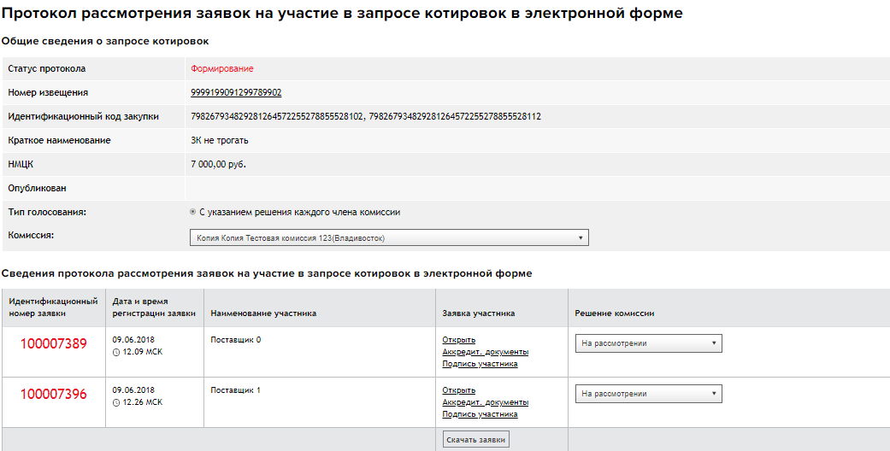
Рассмотрение заявок (запрос котировок) 1/2

Slide 26
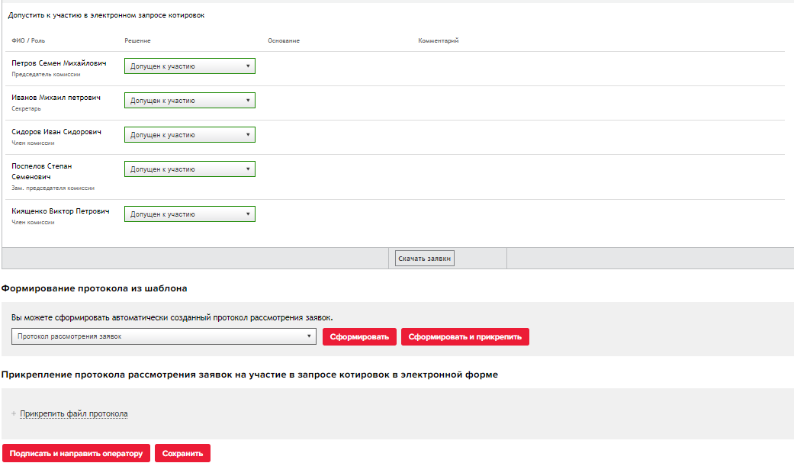
Рассмотрение заявок (запрос котировок) 2/2

Slide 27
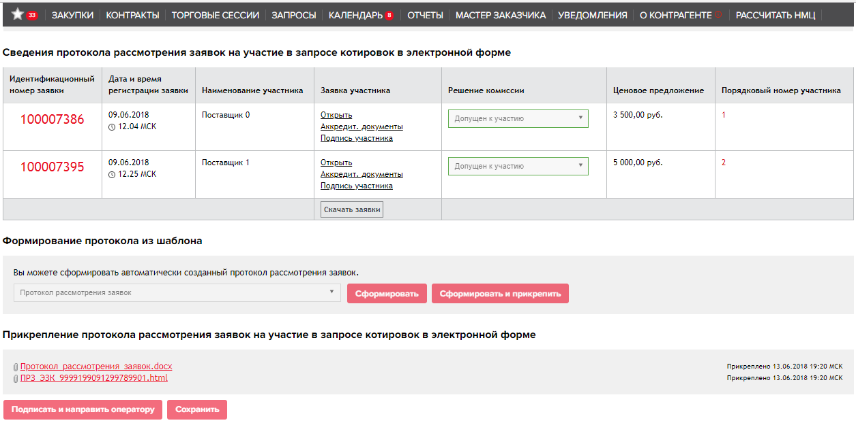
Рассмотрение и оценка заявок (запрос котировок) 1/2

Slide 28
КОНТАКТЫ
СПАСИБО ЗА ВНИМАНИЕ!
Александрова Наталья Петровна
Заместитель коммерческого директора
РТС-тендер

